Slide 1
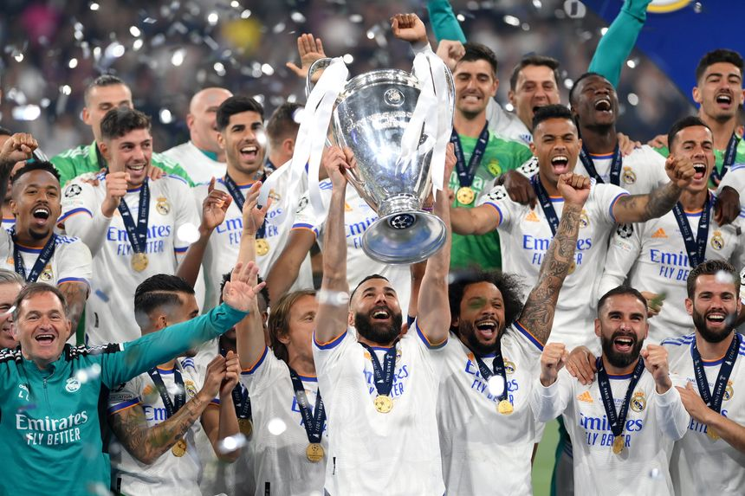
Soccer et monde des Affaires : De la Coupe du Monde de soccer au Qatar au soccer professionnel à Québec
Les modèles d’affaire du sport spectacle : quelles configurations pour une stratégie économique durable dans le soccer?
Lionel Maltese
Maître de Conférences Aix-Marseille Université – Laboratoire CERGAM
Professeur Associé Kedge Business School
Chercheur Associé Observatoire international en management du sport #OIMS Université Laval Québec
Consultant Sport Business Management & Marketing

Slide 2
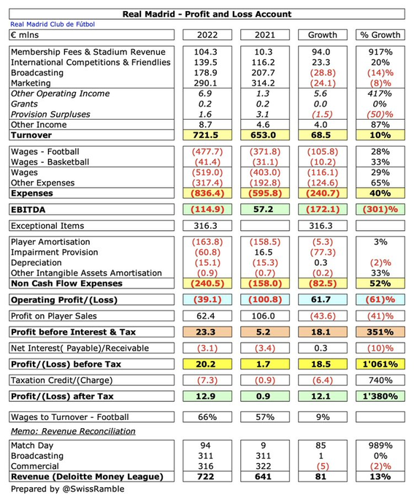

Slide 3
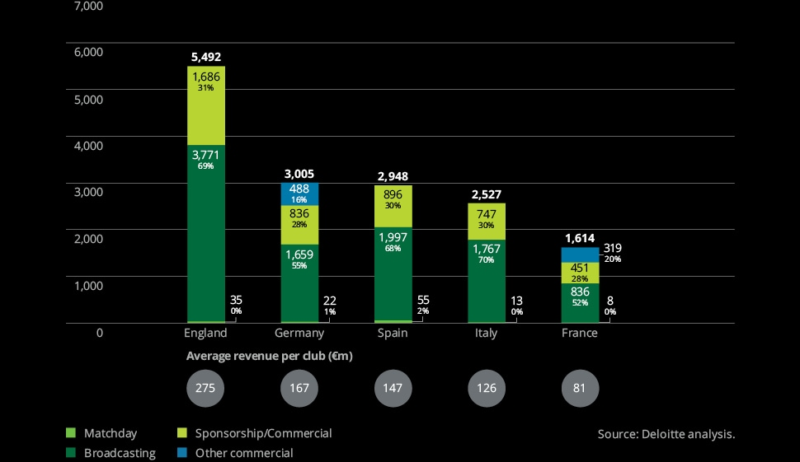

Slide 4
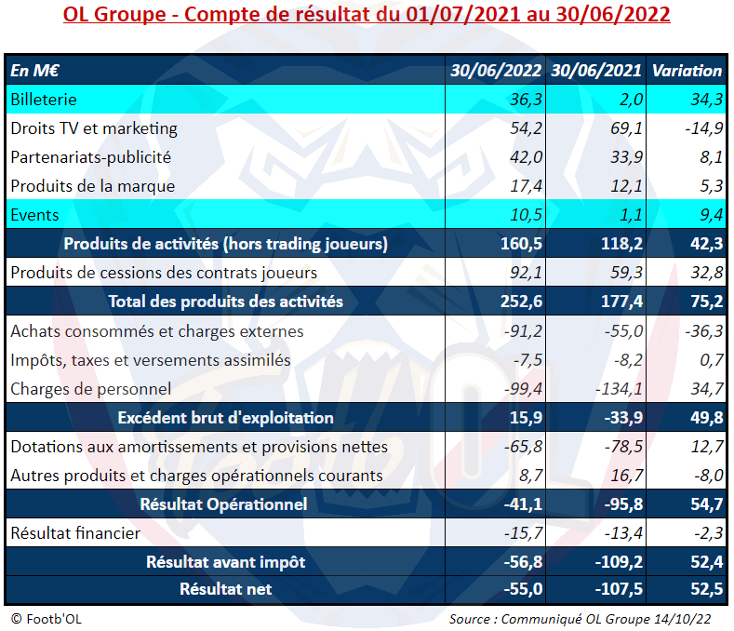
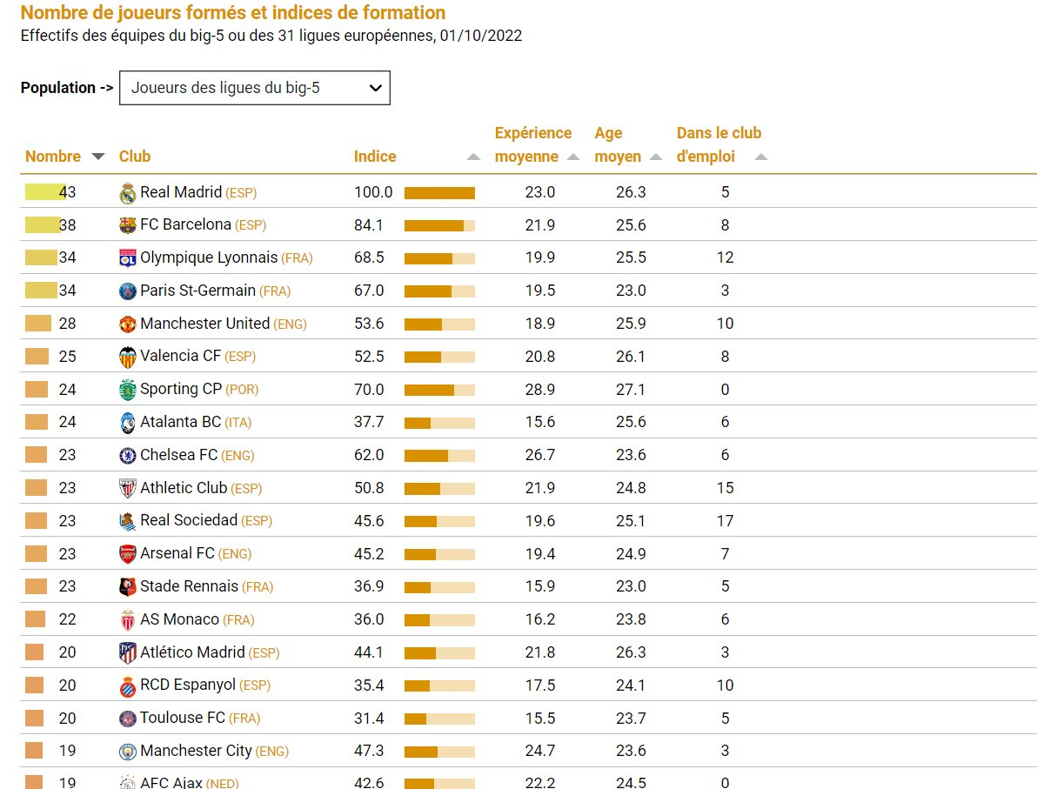

Slide 5
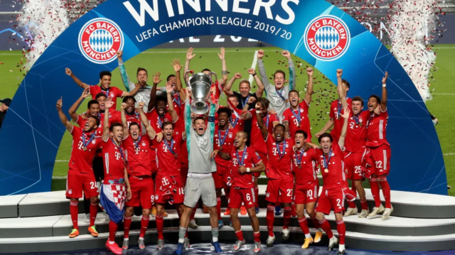
Modèle d’Affaires (Business Model) MOINGEON & LEHMANN-ORTEGA (2010)
Le business model (modèle d’affaires) est la description pour une entreprise des mécanismes lui permettant de créer de la valeur à travers :
Proposition de valeur faite à ses clients
Création et architecture de valeur → Agencement Ressources & Compétences
Captation de cette valeur pour la transformer en profits (équation de profits)

Slide 6
Propositions de valeur : [FANS-PLAYERS]
Outputs commerciaux | Clients | Propositions de valeur
Droits Médias | TV / GAFA / Streaming | Audiences / communautés
Partenariats | Entreprises – Collectivités - Nations | Visibilité / Relations / Expérience / Engagement
Billetterie BtB (Hospitalités – RP) | Entreprises / Agences | Relations/Expérience/Engagement
Billetterie BtC – Match Day Revenue | Fans | Expérience/Engagement
Merchandising – Marque commerciale | Fans/ Equipementiers | Identification/Communautés
Trading joueurs | Clubs | Formation/Post Formation/Expérience

Slide 7
BtB
MEDIAS
AUDIENCES
IN&OUT
STADIA

Slide 8
Création de valeur : « Assets Orchestration »
« Comment » l’entreprise « produit » les propositions de valeur pour les clients à partir de son portefeuille de ressources et compétences (Moingeon & Lehmann-Ortega, 2010)
L’orchestration des actifs (ressources+compétences) fait référence aux capacités managériales, à la sélection et aux configurations des ressources et compétences (David Teece, 2009)
“The term intends to convey that, in an optimal configuration of assets, the whole is more valuable than the sum of the parts”.
David Teece

Slide 9
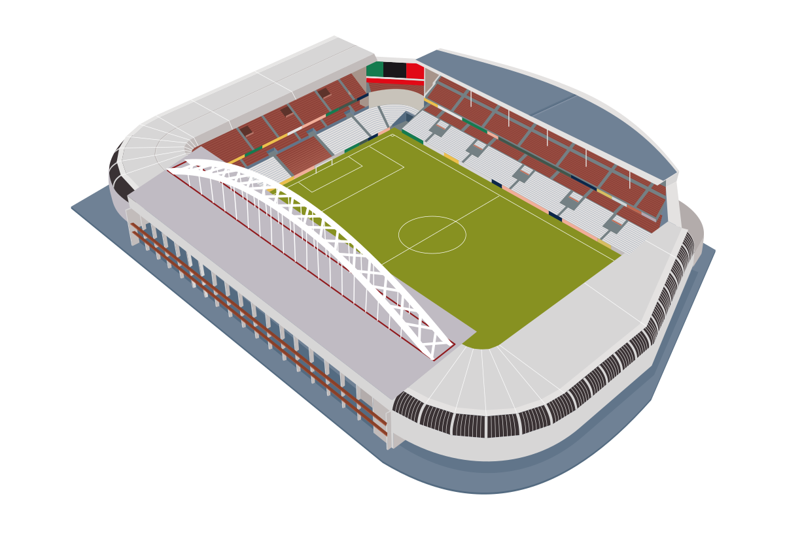
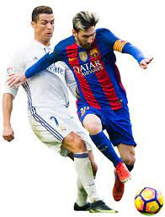
Ressources Compétences
Ce que l’on a
Ce que l’on fait avec ce que l’on a
Physiques
Réputation
Partenariats
Relations
Sportives
FRM – Management de Services
Marketing – Communication
Activations – Négociation – CRM
Management Hospitalité – RP
Formation - Post Formation - Trading
“A firm is essentially a pool of resources the utilization of which is organized in an administrative framework”.
Edith Penrose, 1959

Slide 10
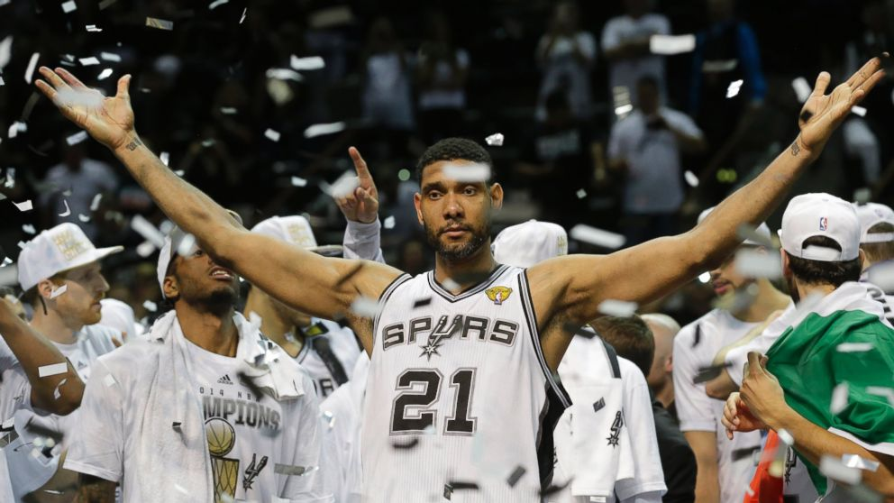
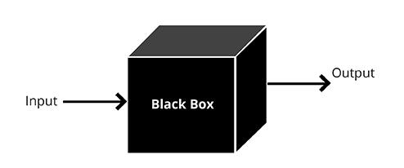
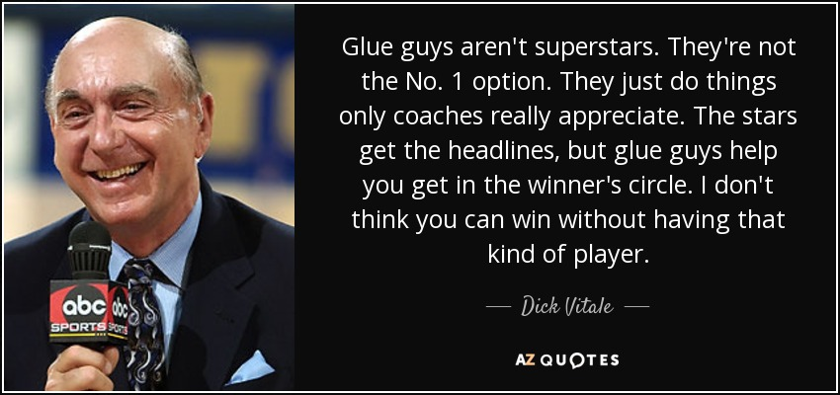
Tim Duncan The quintessential glue guy
By Shane Battier The Players’ Tribute 2016
Feb 18, 2016

Slide 11
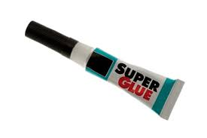
Configuration du Modèle d’affaires « relationnel »
Activations
Négociation
PARTENARIAT
2
AUDIENCE BtB
1
REPUTATION
4
CAPITAL SOCIAL
MARQUE
7
8
5
Sport Management
Trading
Capacités
Relationnelles
Interpersonnelles
3
FACILITES STADE
ASSET
S
6
Hospitality
Management
Ressources
Compétences

Slide 12
Configuration du Modèle d’affaires « réputationnel »
Activations
Négociation
Renouvellement
7
PARTENARIAT
AUDIENCE MEDIAS
2
FACILITES STADE
1
REPUTATION
MARQUE
6
5
4
Ticketing
Entertainment
Brand & Sport Management
3
CAPITAL
SOCIAL
ASSET
S
8
Hospitality RP
Management
Ressources
Compétences

Slide 13
Configuration du Modèle d’affaires « culturel »
Activations
Négociation
7
PARTENARIAT
AUDIENCES
IN & OUT STADIA
3
REPUTATION
2
FACILITES STADE
MARQUE
6
5
1
Fan Relationship Management
Ticketing
4
Brand & Sport Management
SUPPORT PHYSIQUE
ASSET
S
Hospitality
Management
Ressources
8
Compétences

Slide 14
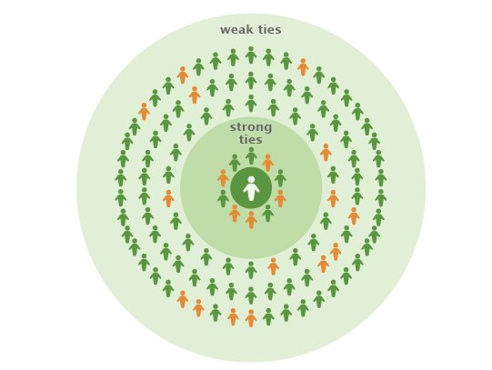
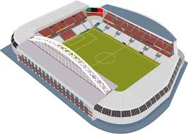
Cycle de vie des modèles d’affaire du « sport spectacle »
Modèle d’Affaires
RELATIONNEL
Modèle
d’Affaires
REPUTATIONNEL
Modèle
d’Affaires
CULTUREL
1.0
2.0
3.0
« CEO Centric »
« Media Centric »
« Fan Centric »

Slide 15
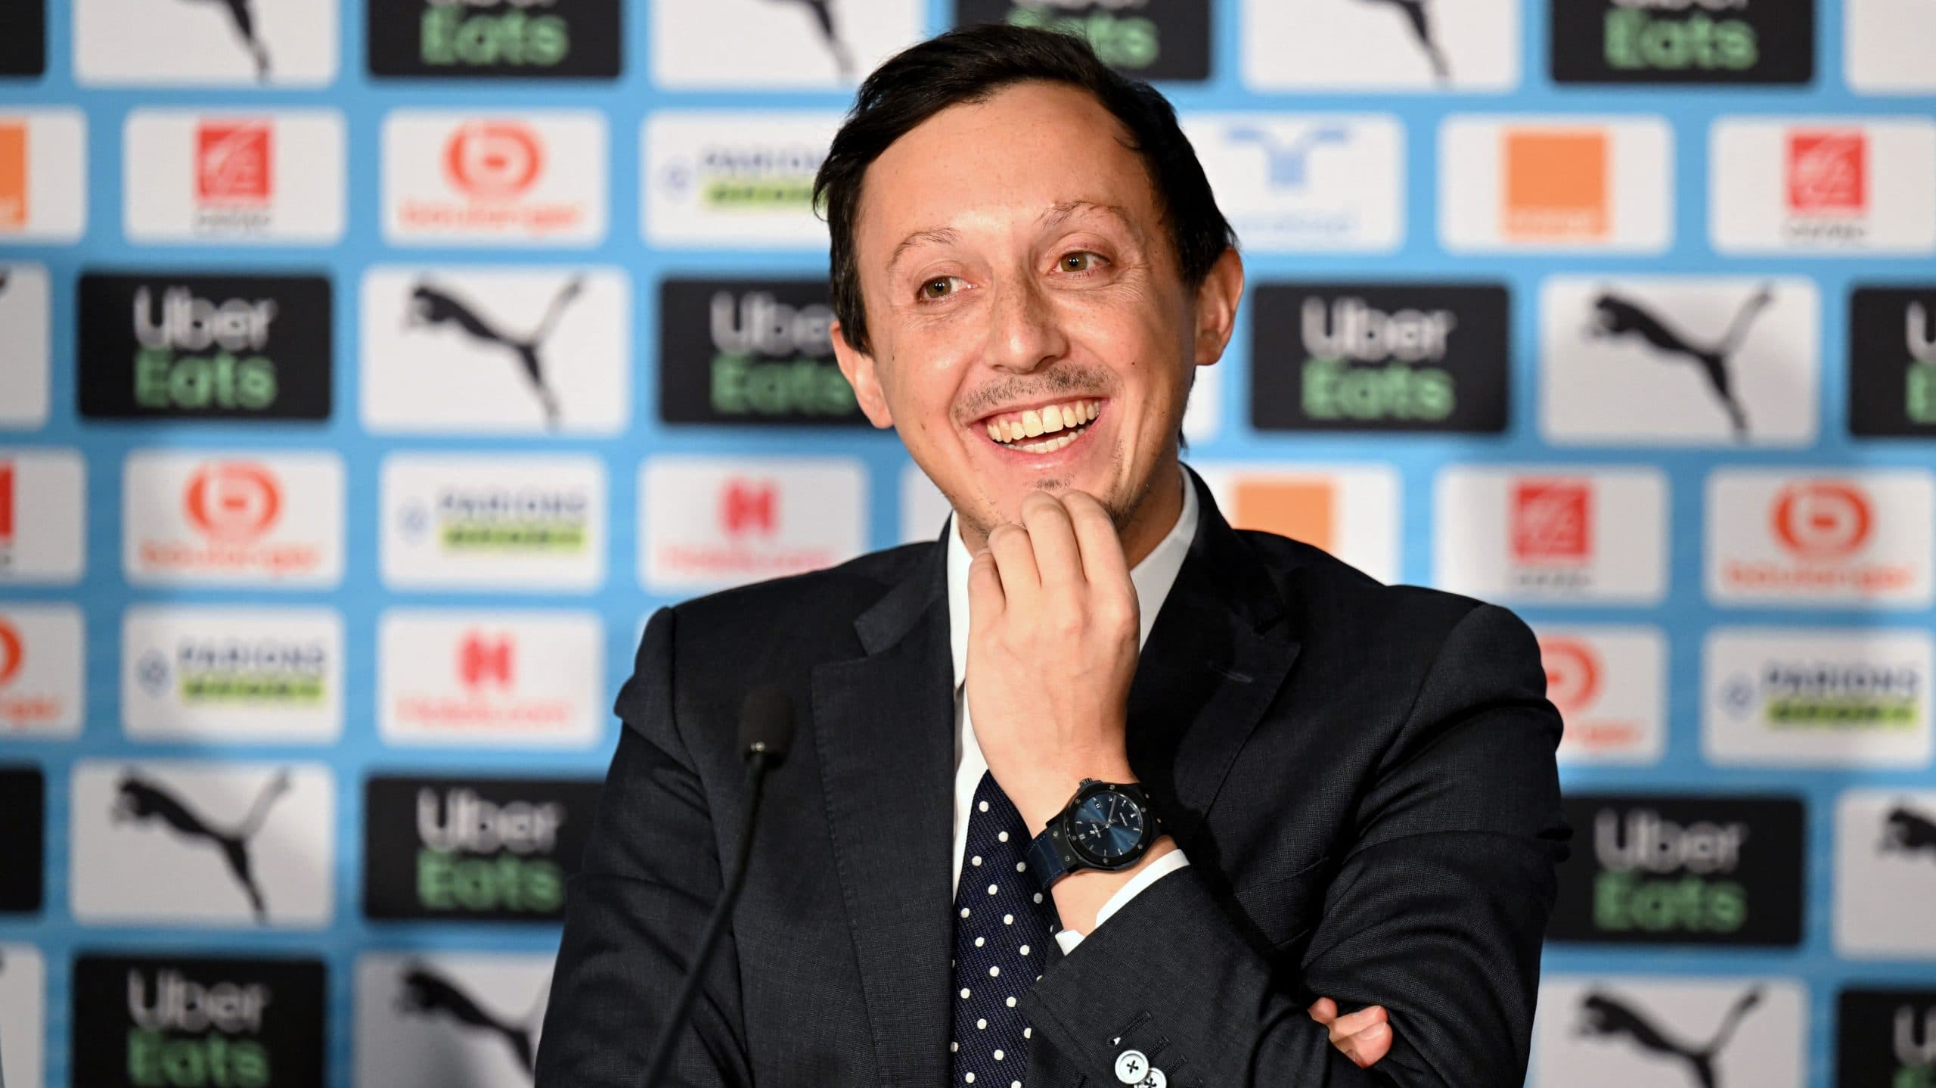
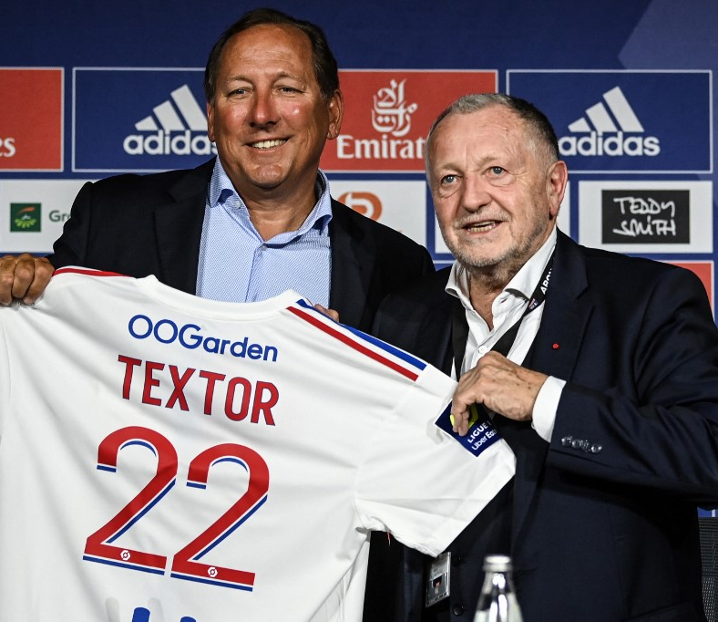
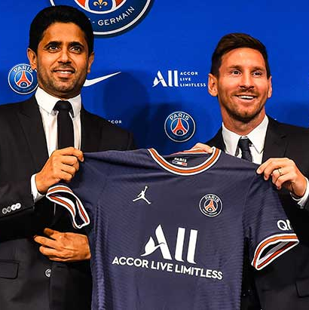
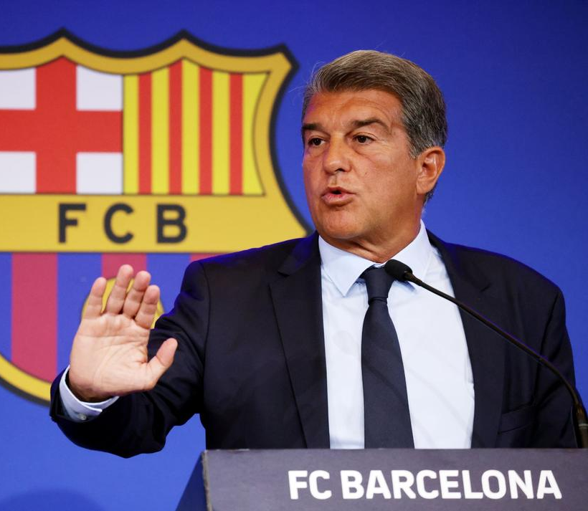
Enjeux stratégiques pour les clubs de football
Modèles d’Affaires avec dépendance de ressources temporaires ou artificielles
Evolutions / dépendance des Droits TV effet de seuil économique
Construction et management de marques « fans centric » sur le LT
Besoins de compétences et d’expériences collective : danger du turnover interne et du frein « politique »

Slide 16
Le talon d’achille des clubs de football et du sport business professionnel : Le Vide Stratégique, Philippe Baumard 2012
La stratégie est ce qui transforme, - ce qui fait passer d’un état à un autre. L’état précédent doit pouvoir être clairement distingué du nouveau.
On parle communément de vision stratégique, et on associe l’absence de vision à l’absence de stratégie. Il existe pourtant des visions qui n’ont pas de pouvoir transformateur.
On pourrait les appeler des idéologies.

